Slide 1

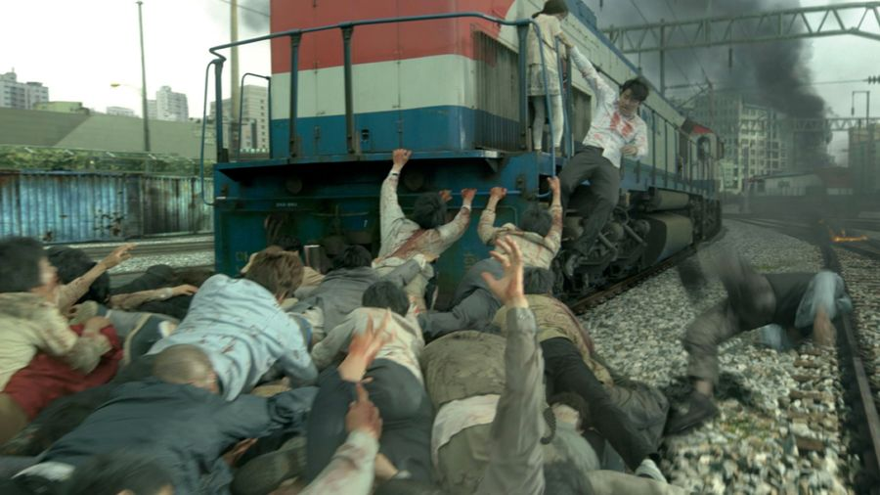
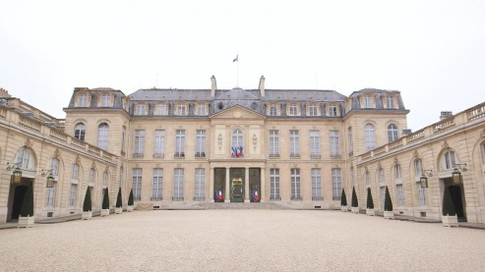

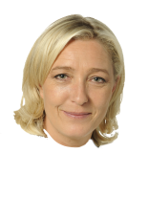






Palais de
L’Elysée

Slide 2
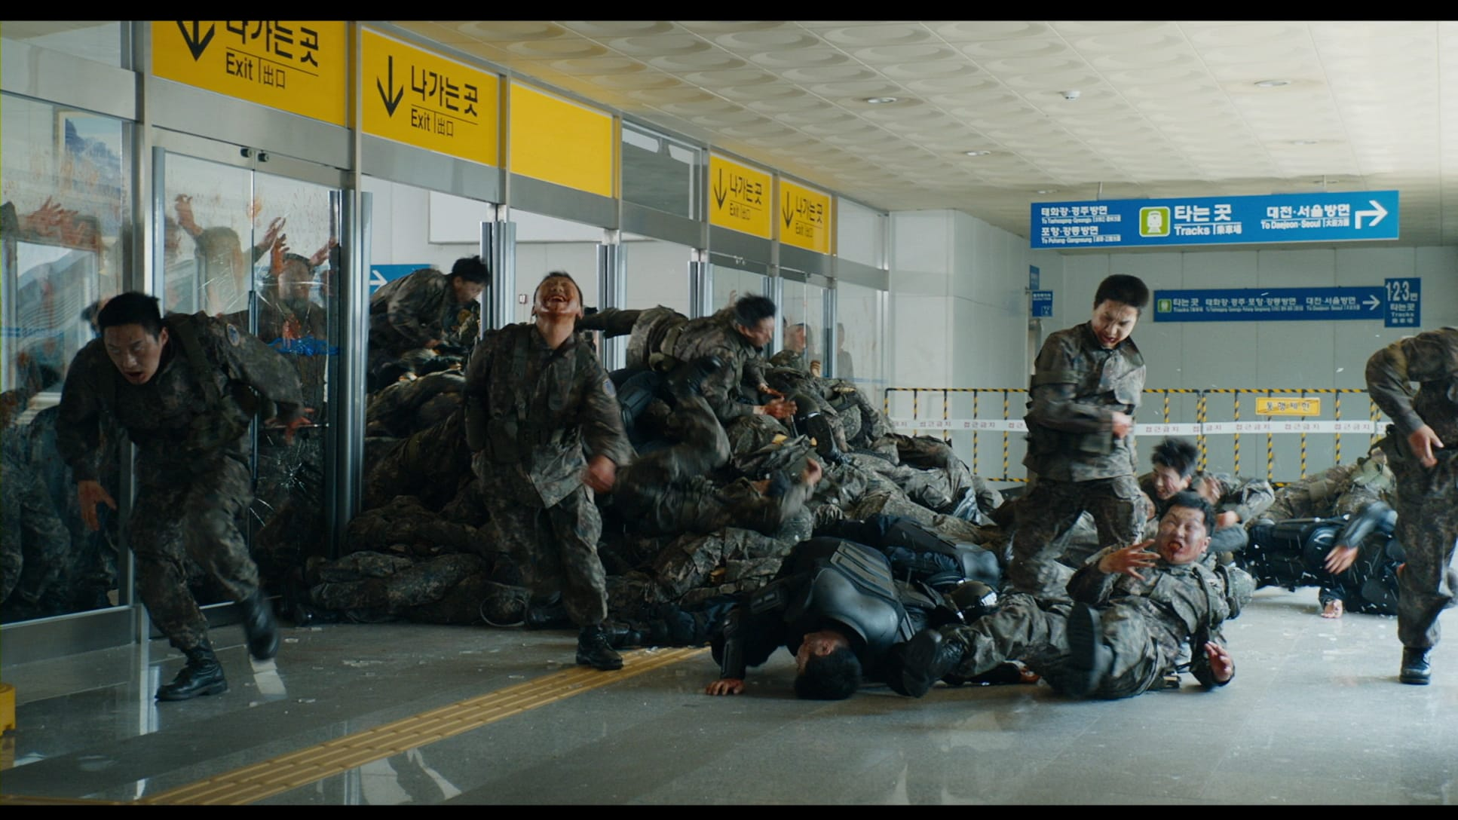
Quand c’est la guerre pour aller manger au self…
groupe de potes en train d’étouffer
attend depuis 1h
Mme Cloarec
(dessous)
ses amis l’ont abandonné
3èmes
prioritaire
vient d’avoir philo
on lui a marché sur les doigts

Slide 3
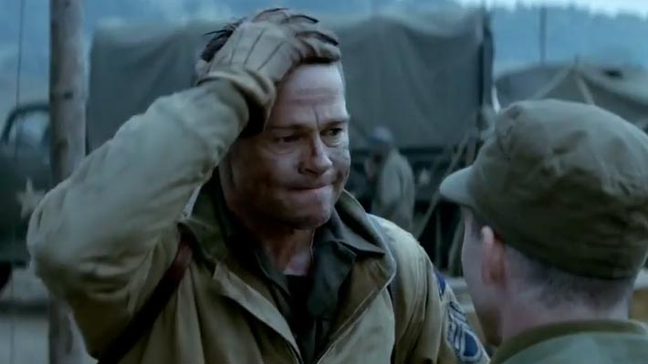
Quand ton pote te rappelle que l’exposé en histoire et le contrôle de physique, c’est aujourd’hui.

Slide 4
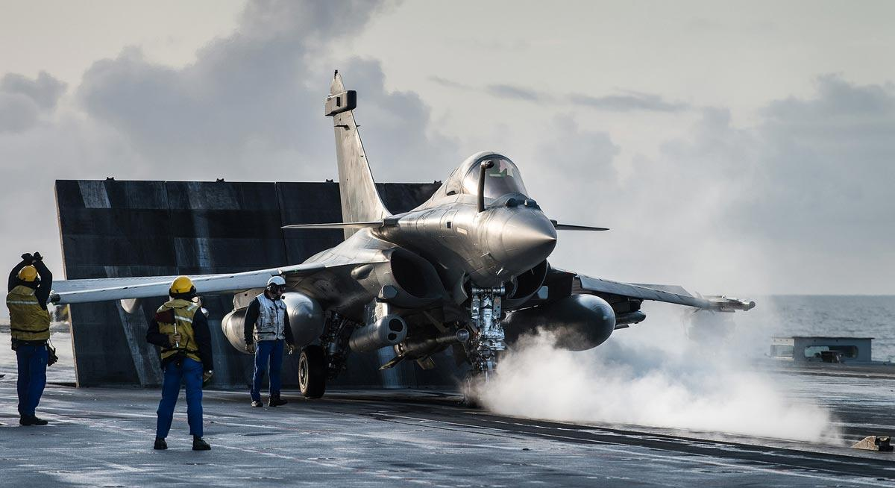
Comment tu te sens avant un 3x500 mètres…

Slide 5
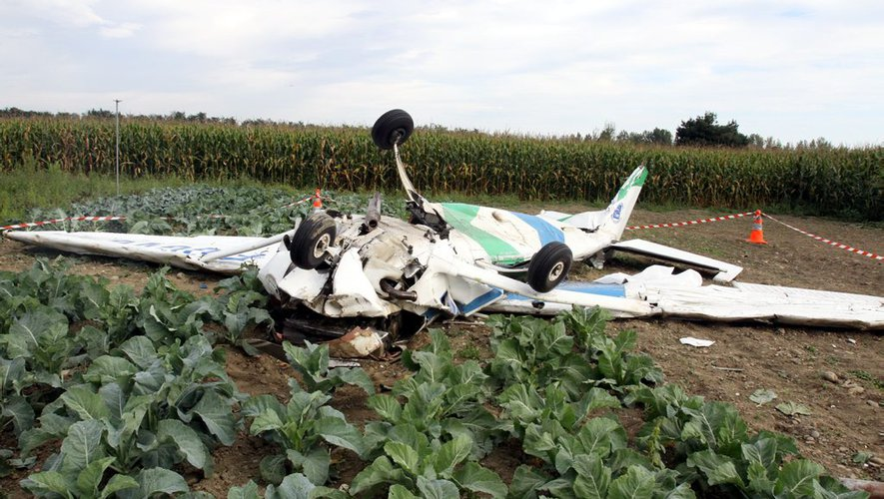
Comment tu te sens après un 3x500 mètres…

Slide 6
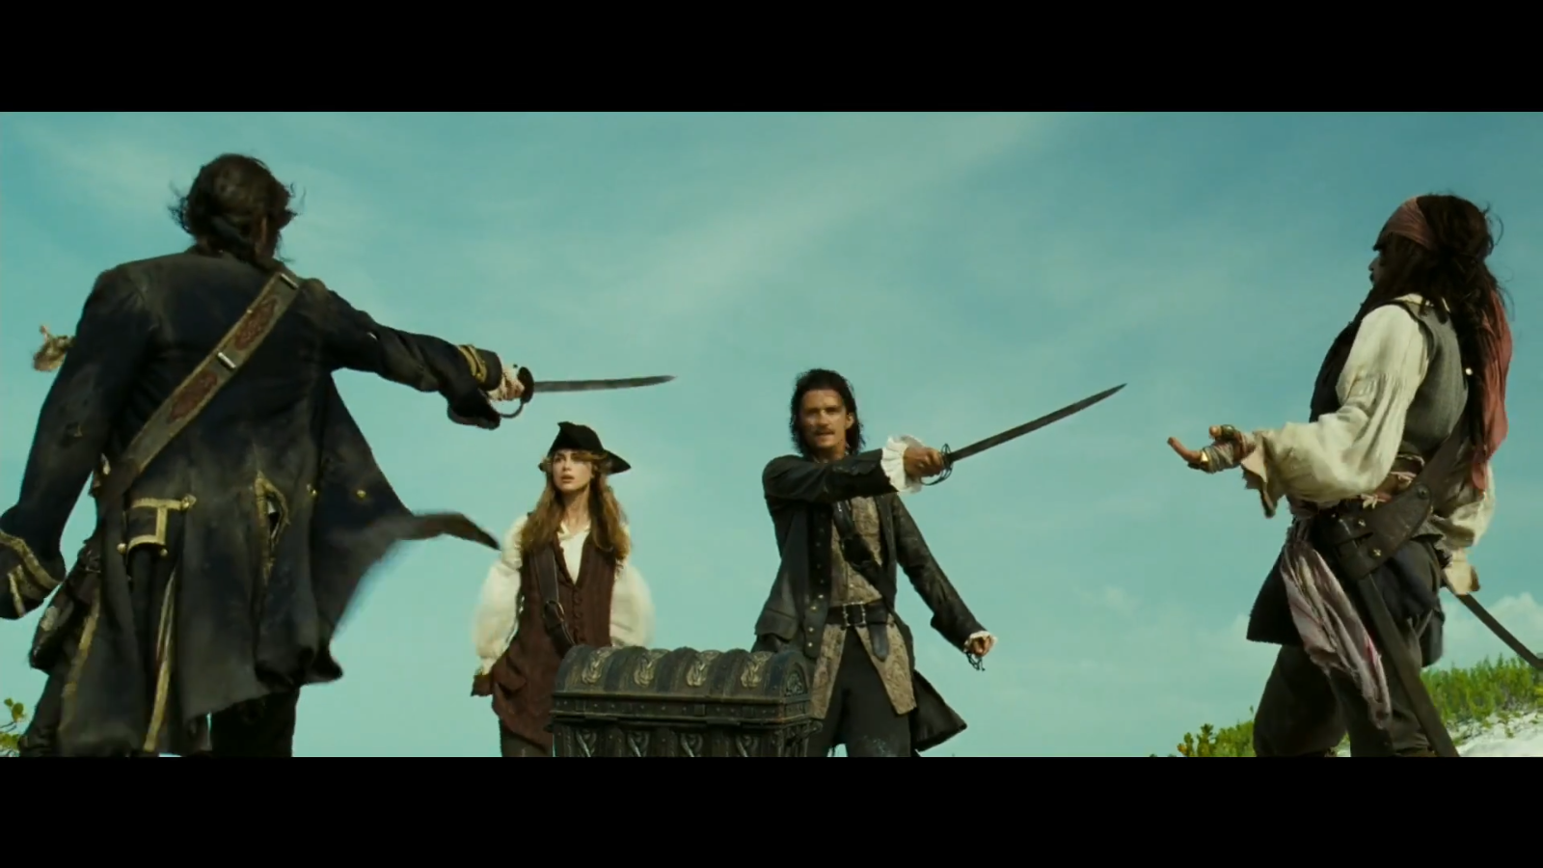




Le public

Slide 7
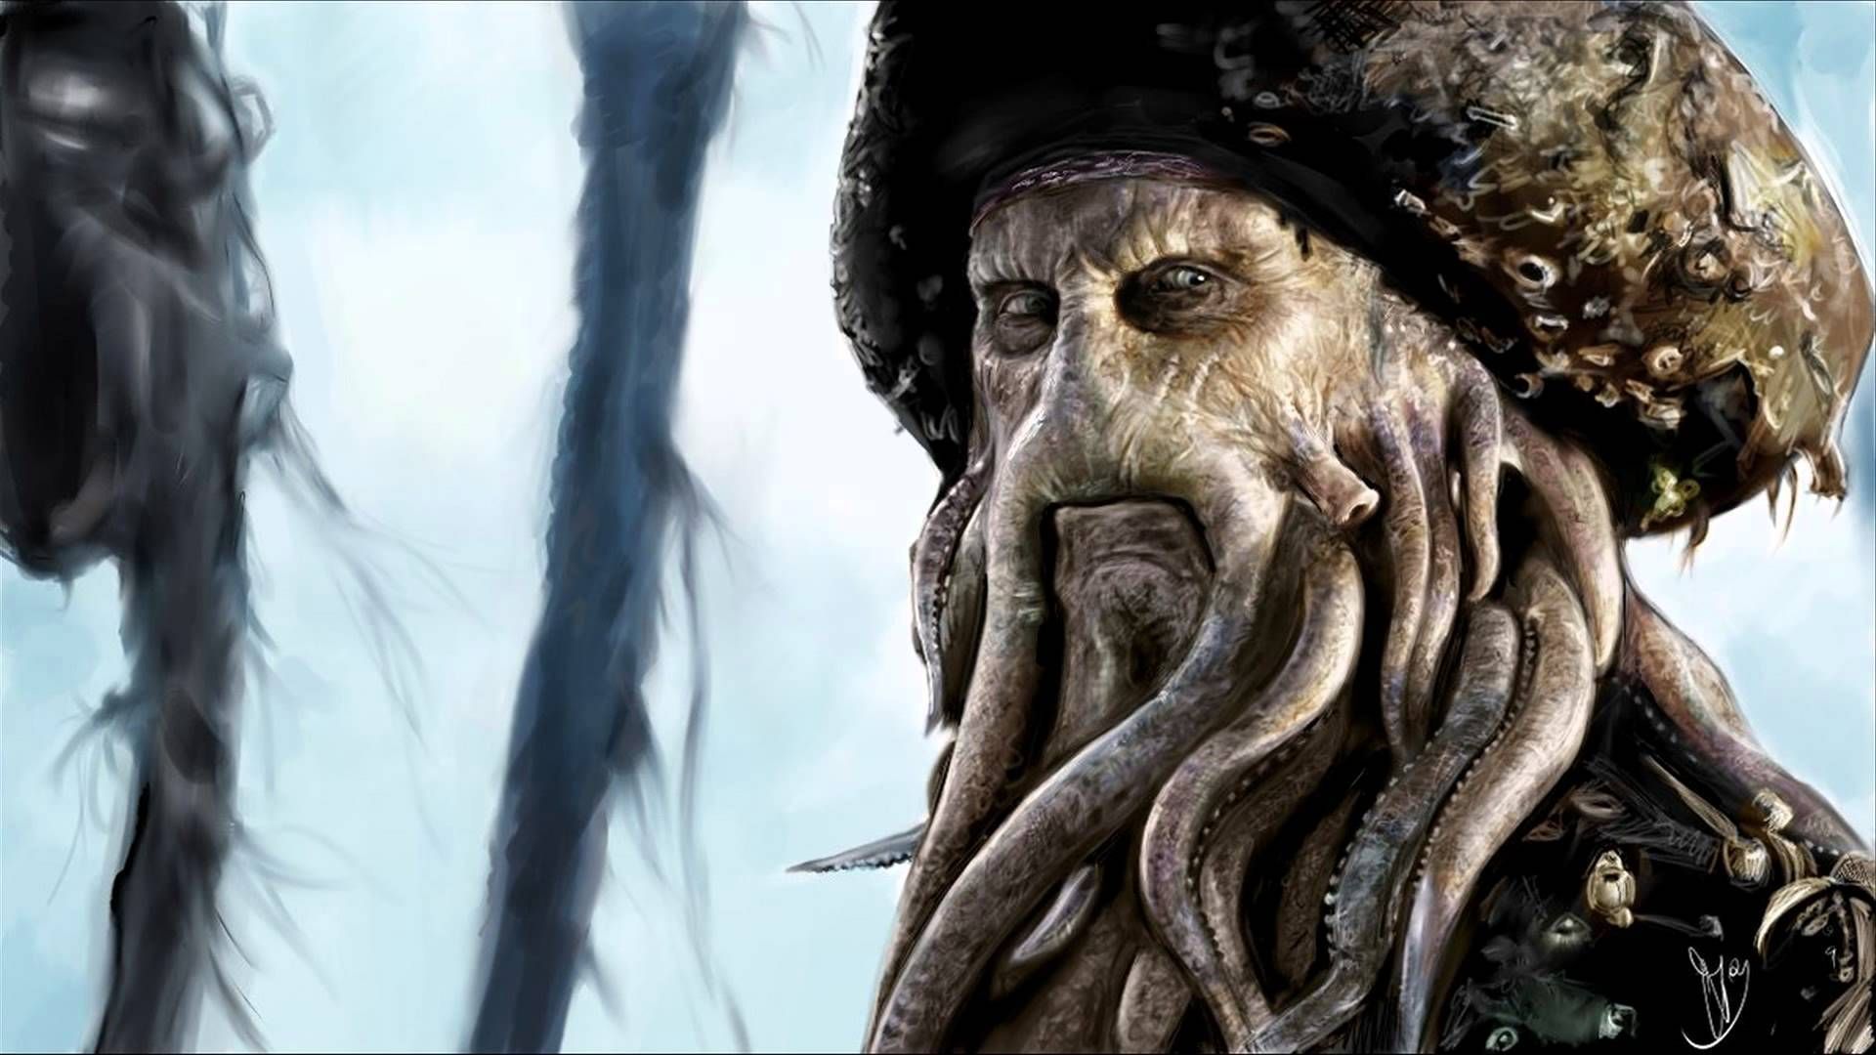
Petits joueurs…
Streaming

